Slide 1
次文化的推坑現象
以Cosplay為例
輔大企管碩一 陳慧瑀

Slide 2
學歷
【大學】輔仁大學－大眾傳播學士學位學程
【研究所】輔仁大學－企業管理學碩士班
幹部經歷
104學年度 班級代表
102~104學年度 服務股長
103學年度 大傳系系學會 文書副組長
105學年度 大傳畢展籌辦小組 執行秘書
106學年度 企研所班級代表
106學年度 校務會議代表
陳慧瑀
（平常的樣子）

Slide 3
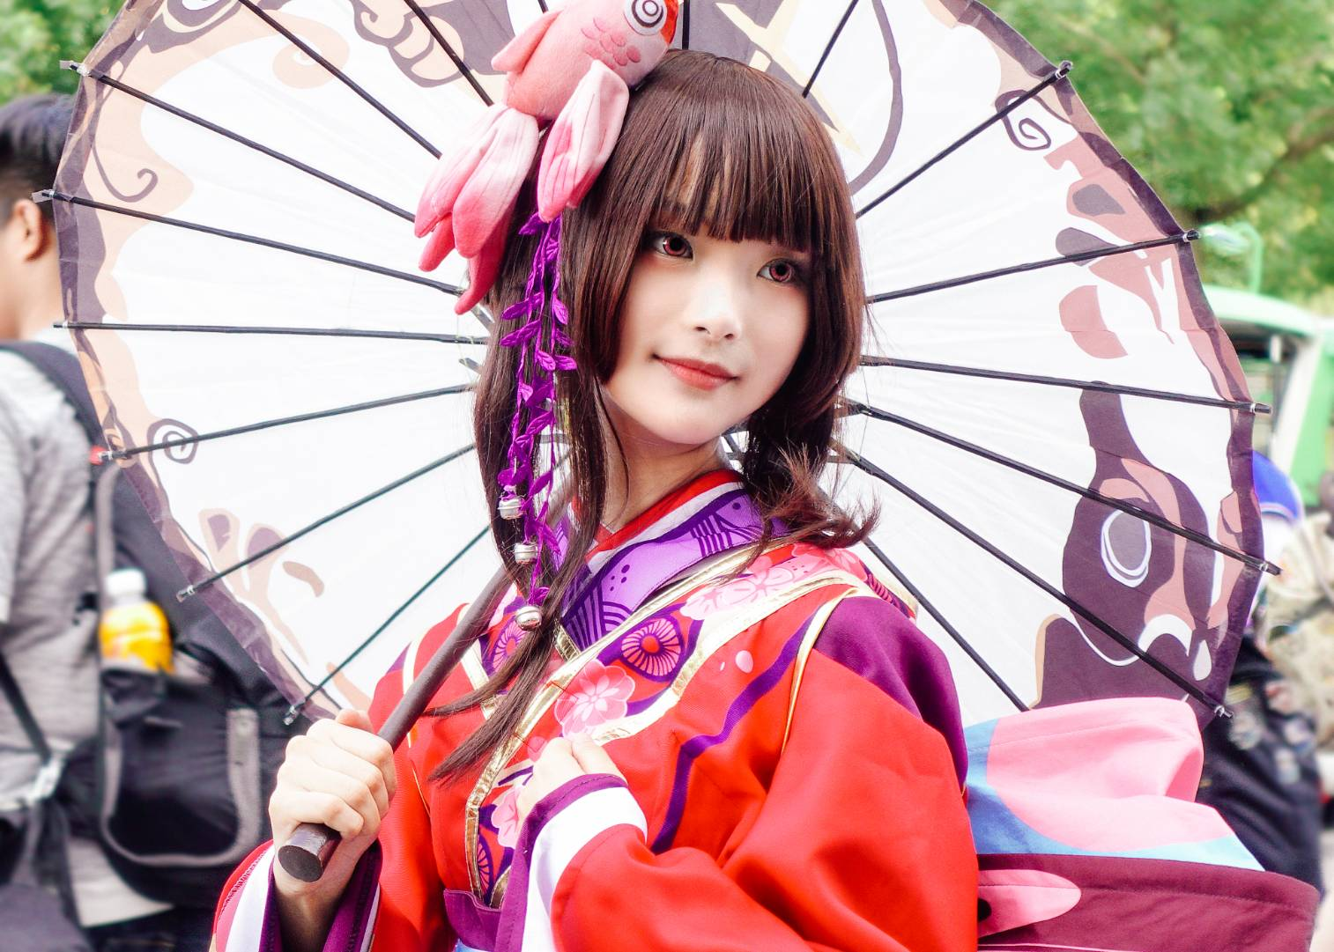
興趣
配音
Cosplay
工作經歷
公司名稱 職稱 工作資歷
萊爾富 早班工讀生 7個月
香草花緣餐廳 外場工讀生 1年
逍邦數位行銷有限公司 行政工讀生 1個月
中華電信數據分公司 編輯助理 2年
陳慧瑀
（陰陽師－神樂）

Slide 4
論文主题
目
錄
研究理論
進度報告

Slide 5
次文化的推坑現象－以Cosplay為例
什麼是「推坑」？
延伸閱讀：入坑、填坑、棄坑
這些又是什麼？

Slide 6
什麼是「推坑」？
推薦自己喜好的事物，試圖讓其他人產生興趣並追隨、愛好。

Slide 7
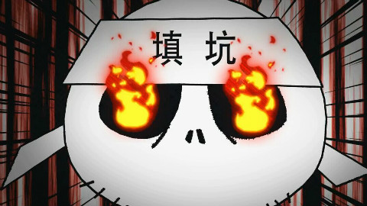
「推坑」對人的行為有什麼影響？

Slide 8
可以用那些理論解釋？
馬斯洛
需求層次理論
社會交換理論

Slide 9
可以用那些理論解釋？
當我們付出時，通常都會對結果有所期待，如果結果不符合期待，就會憤怒，以求達到社會交換的平衡。
目前付出
期望獲得
社會交換理論
其他
愛與關懷
時間與金錢
時間與金錢
愛與關懷
信任

Slide 10
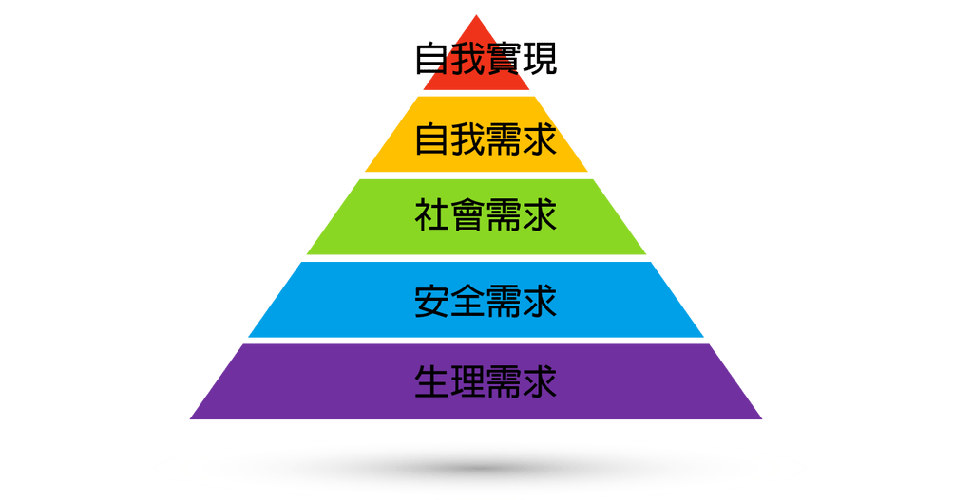
可以用那些理論解釋？
愛與歸屬感
馬斯洛
需求層次理論

Slide 11
目前論文進行如何？
尚未做出完整架構
擬定論文題目
決定論文架構
擬定訪談問卷
質性分析
已設定訪談對象

Slide 12
目前論文進行如何？
擬定論文題目
決定論文架構
擬定訪談問卷
質性分析
6月底完成論文架構
7月確定問卷題目
8月開始訪談

Slide 13
該論文對社會的貢獻？
世代交替，現今許多年輕人的行為模式與動機受到科技便利的影響，加上觀念的改變，已不再適用傳統的領導方式。為了減少代溝的存在，必須了解什麼方式對團隊、社團，甚至是公司的組織能夠更容易建立起信任感，強健合作能力。
也就是藉由了解員工的興趣並且與他們打成一片。

Slide 14
Ｑ＆Ａ

Slide 15
THANK YOU!
輔大企管碩一 陳慧瑀
beew611@gmail.com

